Slide 1
MAVZU:ISSIQXONADA KO`CHIRIB O`TQAZILADIGAN KO`CHATLAR TURLARI.

Slide 2
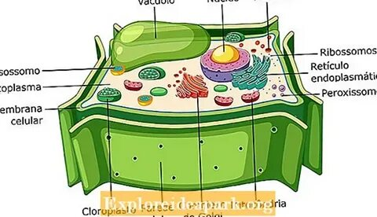
O‘simliklarning suvga bo‘lgan ehtiyojini o‘rganishda plazmoliz usulidan keng foydalaniladi. Plazmoliz deb o‘simlik hujayrasidan suvning chiqib ketishi natijasida protoplazmaning hujayra po‘stidan ajralishiga aytiladi. Plazmoliz ko‘rinishi jihatidan botiq, qavariq, qalpoqsimon va titroqsimon formalarda bo‘ladi.
Agar piyoz epidermisini olib, biror gipertonik eritmaga tushirsak, protoplazma qavati, hujayra po‘stidan ajraladi, ya’ni hujayra tarkibidagi suvning tashqi eritmaga chiqib ketishi natijasida hujayra suvsizlanadi. Bu holatni plazmoliz deb ataladi.
Agar plazmolizga uchragan hujayrani, gipotonik eritmaga tushirsak esa aksincha, tashqi eritmadan suvning hujayra ichiga kirishi kuzatiladi. Buning natijasida hujayra yana o‘zining ilgarigi holatiga qaytib keladi, bu holatni deplazmoliz deb ataladi.

Slide 3
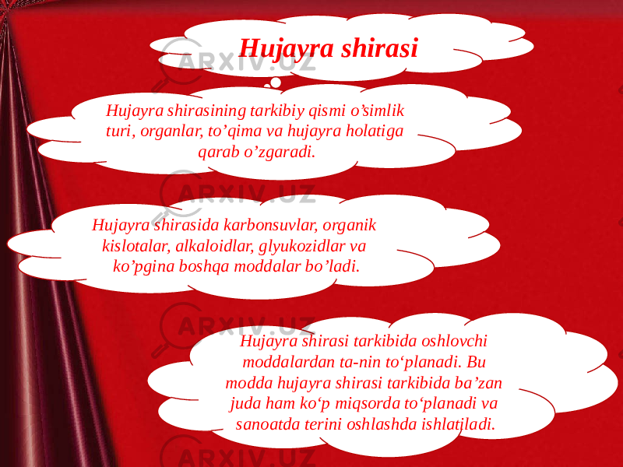
Agar plazmolizga uchragan hujayrani, gipotonik eritmaga tushirsak esa aksincha, tashqi eritmadan suvning hujayra ichiga kirishi kuzatiladi. Buning natijasida hujayra yana o‘zining ilgarigi holatiga qaytib keladi, bu holatni deplazmoliz deb ataladi.
Kerakli reaktiv va asboblar: Piyoz epidermasi,1n li KNO2, NaCl va saxaroza eritmalari, mikroskop, buyum va qoplag‘ich oynalar, shisha tayoqcha, bukc yoki tigel idishlar, filtr qog‘ozi, pipetka,vazelin,pichoq yoki skalpel.
Ishning bajarilishi. Buning uchun tarkibida antotsion pigmentini tutgan piyoz epidermisidan olib, buyum oynasi ustiga qo‘yiladi va uning ustiga pipetka yoki shisha tayoqcha yordamida 2-3 tomchi distillangan suv tomiziladi. So‘ngra buyum oynasi ustiga qoplag‘ich oynasini bekitib, mikroskop ostida ko‘riladi.

Slide 4
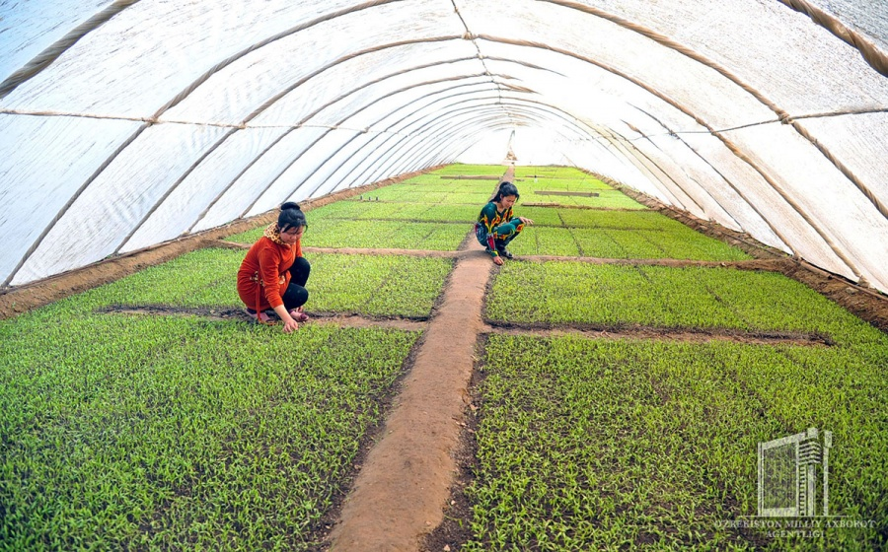
Ko’chatlar birinchi chinbarg chiqargach 4x4, 5x5, 6x6, 7x7 sm sxemalarda ekin turiga qarab pikirovka qilinadi. So’ngra sug’orish, haroratni kerakli darajada saqlab turish ishlari olib boriladi. Pomidor, qalampir, boyimjon va bodring ko’chati uchun kunduzi 18-250S va kechasi 10-150S, karam uchun 12-180S va 8-
100S hisobida harorat talab etiladi.
Pikirovka qilingandan 8-10 kun o’tgach birinchi marta va dalaga chiqarishga
8-10 kun qolganda ikkinchi marta oziqlantiriladi. Bunda karam ko’chati uchun 10 l suvga 15-20 g ammiak selitrasi, tomatdoshlar uchun esa 10-15 g selitra va 30-40 g superfosfat qo’shiladi. Zarur hollarda parniklar o’toq qilinib, tuproq qatqalog’i yumshatiladi. Ko’chatlar yetishtirish uchun qish-bahorda 50-60, yozda 35-45 kun talab etiladi.

Slide 5
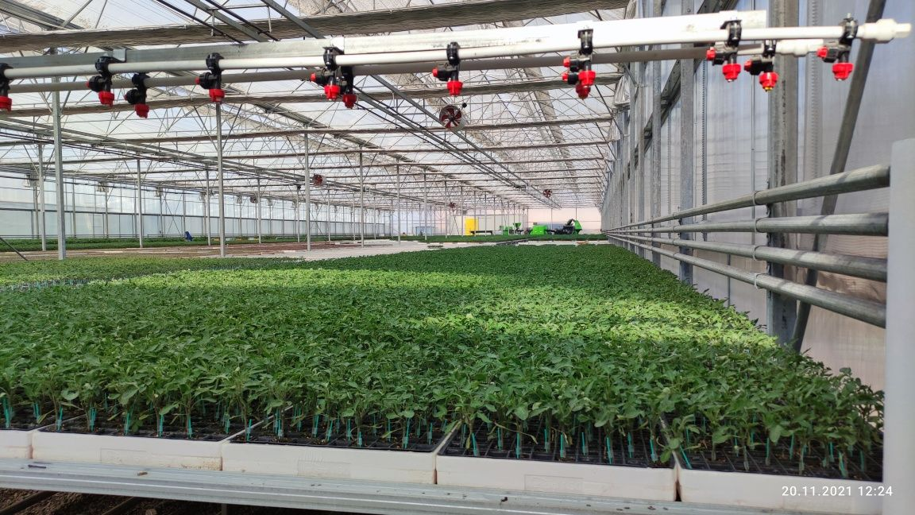
kuzning oxiri va qishning boshlanishida meva, uzum, yangi va tuzlangan sabzavotlar mo’l bo’ladi. Bu davrda ko’katlarga talab kamroq bo’ladi. SHuning uchun kuz-qishki muddatda faqat shivit, kress-salat va kashnich ekiladi. Qish- bahorgi muddatda asosan bargli salat ekiladi. O’suv davri qisqa bo’lgan ko’katlar urug’ini sepib o’stiriladi. O’suv davri uzun bo’lganlari tezlashtirish usulida yetishtiriladi.
Ko’katlarni har qanday joyda ham urug’ini sepib yetishtirish mumkin, lekin ustiga plyonka yopiladigan isitiladigan va isitilmaydigan issiqxonalarda o’stirish maqsadga muvofiqdir. Bu ko’katlarni qishki issiqxonalardagi pomidor va bodring orasiga ham ekish mumkin. Lekin, asosiy ekinlar bilan ko’katlarning haroratga ehtiyoji har xil bo’lganligi uchun ko’katlardan yuqori hosil olish qiyin.
Ularning hammasi haroratga juda talabchan emas. 12-18
0 S ular uchun yetarli.O’zbekistonda himoya qilingan joyda ko’kat o’simliklardan shivit, kashnich va petrushka yetishtiriladi. SHivitning Uzbekskiy-243, Orom va Andijon mahalliy navlari ekiladi.

Slide 6
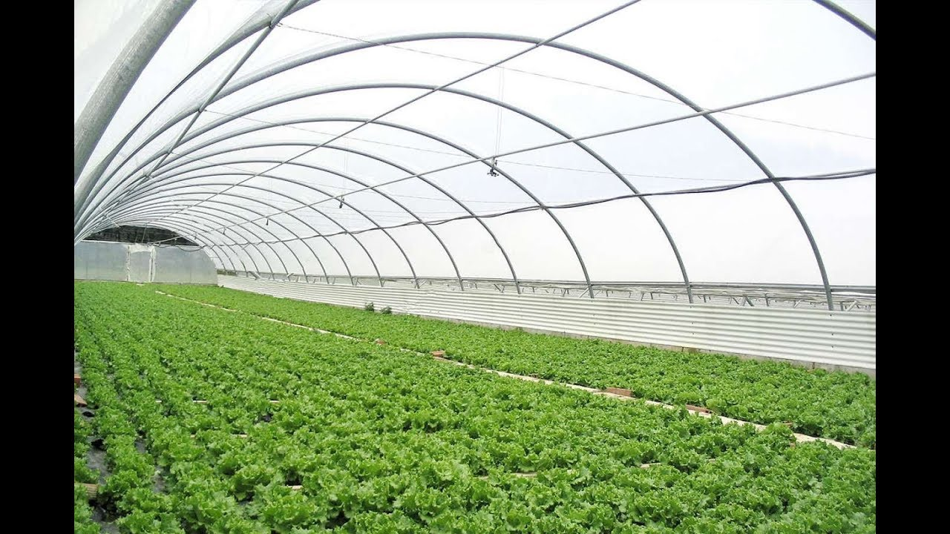
Tanlangan ortiqcha turi maqsadlar asosida belgilanadi. Misol uchun, pomidorlarni qishda etishtirish uchun sirlangan yoki polikarbonatli isitiladigan issiqxonadan foydalaning. Bahor frostlaridan pomidor ko'chatlarini saqlash uchun, vaqtinchalik kino qopqog'idan foydalaning.
Narxlarni pasaytirish uchun, kecha sovuqdan pomidor ko'chatlarini vaqtincha saqlash uchun polietilen plyonka yoylari ustida uzatiladi. Metall yoki plastmassadan foydalanishingiz mumkin. Film, erga tushirilgan yoylarning ustiga cho'zilib, mustahkamlangan. Filmning tuproq bilan qoplanishini tavsiya etamiz, shunda kino shamol esadi. Kechasi barqaror iliq ob-havo o'rnatilganda, boshpana olib tashlanadi va kuzgacha saqlash uchun olib tashlanadi.

